Slide 1
Hayat Eve Sığar Uygulaması (HES) ve Güvenli Alan Sorgulaması Hizmeti Bilgilendirme Sunumu

Slide 2
Hayat Eve Sığar (HES) Kodu Nedir?
HES Kodu Nedir?
HES (Hayat Eve Sığar) Kodu, Kontrollü Sosyal Hayat kapsamında, ulaşım ya da ziyaret gibi işlemlerinizde kurumlarla ve kişilerle, Covid-19 hastalığı açısından herhangi bir risk taşıyıp taşımadığınızı güvenli şekilde paylaşmanıza yarayan bir koddur. Paylaştığınız HES kodları uygulama üzerinden ya da kurumlara sağlanan servisler aracılığı ile sorgulanabilecektir.

Slide 3
Hayat Eve Sığar (HES) Kodu Nedir?
Nasıl Kullanılır?
Oluşturulan HES kodu ilgili firma, kurum ya da kişiye iletilir ve kişinin hastalık riski taşıyıp taşımadığı bu kod ile sorgulanabilir. Bu Kodlar uygulama üzerinde karekod şekline çevrilerek daha kolay paylaşılabilir ve okutulabilir.
Ürettiğiniz HES kodlarını kurum ya da kişilerle doğrudan veya mobil uygulama üzerinden paylaşabilirsiniz. Kurum ya da kişiler paylaştığınız HES kodlarını sorgulayarak Covid-19 açısından herhangi bir risk taşıyıp taşımadığınızı sorgulayabilirler. Aynı şekilde sizinle paylaşılan HES kodlarını uygulama üzerinden sorgulayıp kişilerin risk durumlarını görebilirsiniz.

Slide 4
Hayat Eve Sığar (HES) Kodu Nedir?
HES Kodu Ne İşe Yarar?
Paylaşılan firma ya da kurum HES kodu ile kişinin sağlık durumunu sorgular, risk varsa seyahat ya da ziyaret onaylanmaz.
Örneğin uçak, tren, otobüs, kamu kurum veya işletmelerde seyahatiniz ve ziyaretlerinize başlamadan önce HES kodunuzu paylaşacaksınız. Paylaşılan HES kodları üzerinden tüm yolcu veya vatandaşların Covid-19 riski taşıyıp taşımadığı sorgulanabilecek ve riskli kişilerin seyahati ve ziyaretleri (dolaşımları) engellenecektir. Böylece sağlık durumunuzu koruyabileceksiniz.
Ayrıca seyahat ve ziyaret sırasında herhangi bir risk taşımayan ancak risk durumları sonradan oluşan kişilerle de 14 gün içinde birlikte aynı fiziksel ortamda bulunmuşsanız, sizinle iletişime geçilerek sağlık ve rehberlik hizmeti sağlanacaktır.

Slide 5
Hayat Eve Sığar (HES) Kodu Nedir?
Güvenli mi?
Üretilen HES kodlarının tüm yönetimi kişiye aittir. HES kodları kişinin istediği süre kadar paylaşabilir ya da silinebilir.
HES kodları kişiye özel üretilmiş tekil kodlardır. HES kodunun kontrolü ve yönetimi tamamen kişinin elindedir. TC Kimlik Numarası gibi değişmeyen bir numara yerine kimse tarafından bilinmeyen, kişinin her paylaşımına özel farklı kodlar oluşturabilir ve silinebilir. Ayrıca HES kodu sayesinde vatandaşların kimlik numarası gibi kişisel bir veriyi başkasıyla paylaşmak zorunda kalmamaktadır.

Slide 6
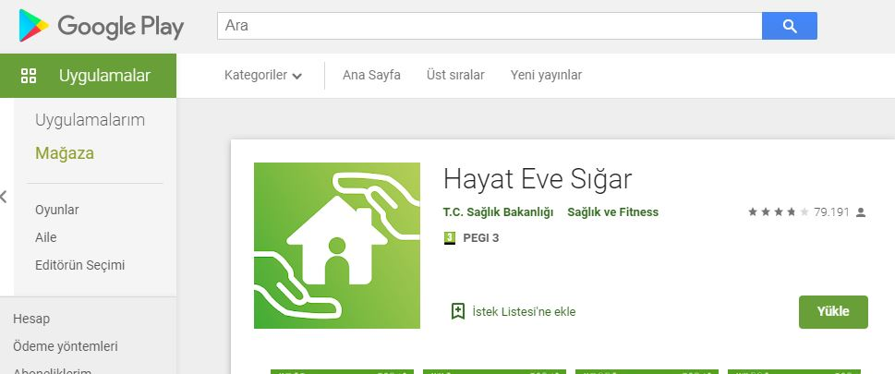
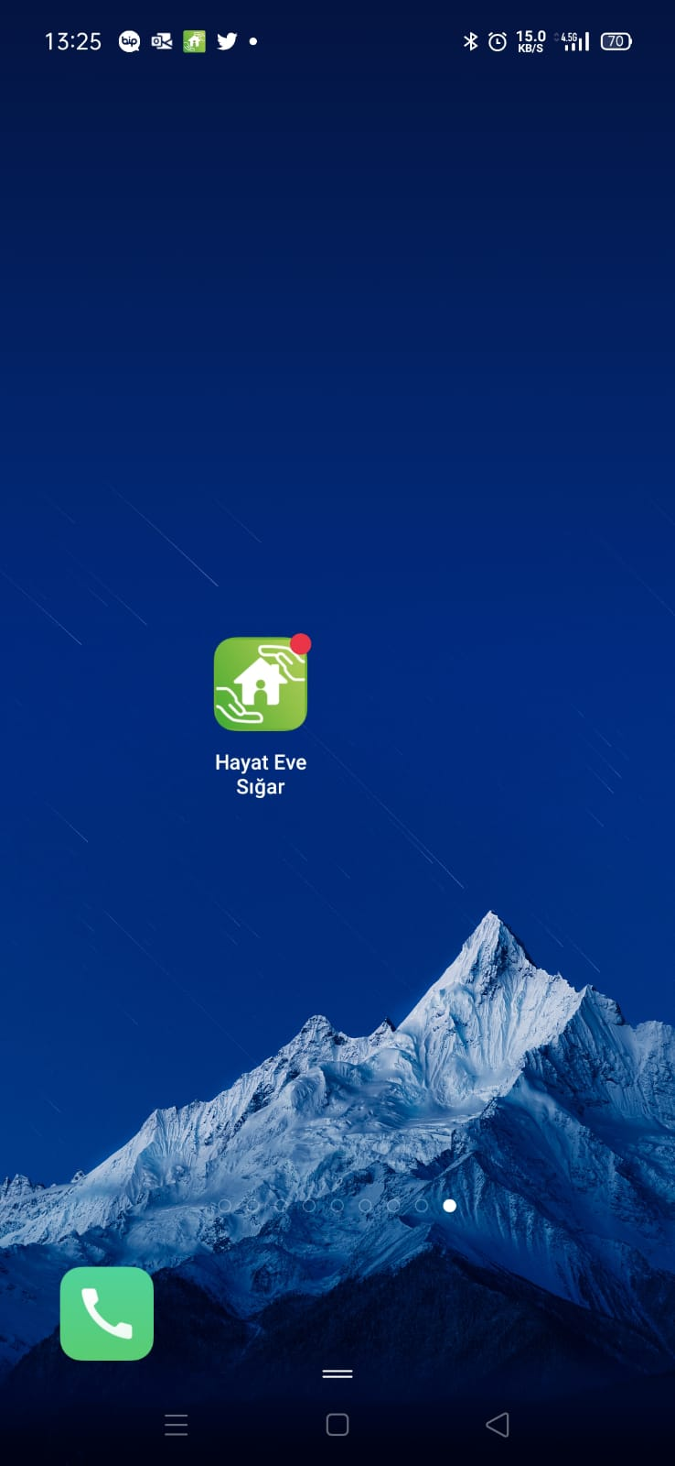
Hayat Eve Sığar (HES) Uygulaması
1- Öncelikle Uygulamayı kullanacak kişi ve kurumlar uygulamayı telefonlarının (ios-android) mobil uygulama indirme alanından ‘Hayat Eve Sığar’ uygulamasını indirerek işlem başlatılacaktır.
Mobil Telefondan uygulama başlatılır.

Slide 7
Hayat Eve Sığar (HES) Uygulaması
2-Açılan uygulamadan ‘HES Kodlarım’ bölümüne gidilir.
3-HES Kodu Oluştur seçeneği ile ‘Yeni Kod Ekle’ butonuna basılarak kod oluşturulur.

Slide 8
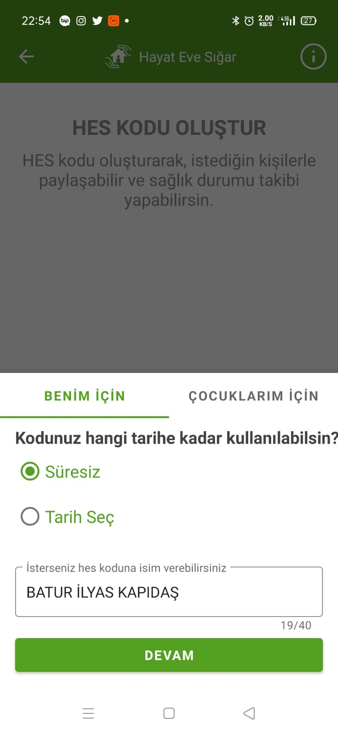
Hayat Eve Sığar (HES) Uygulaması
4-HES Kodu için süre belirleyebilir ve HES koduna örnekteki gibi isim verebilirsiniz.
ABECE DEDECE

Slide 9
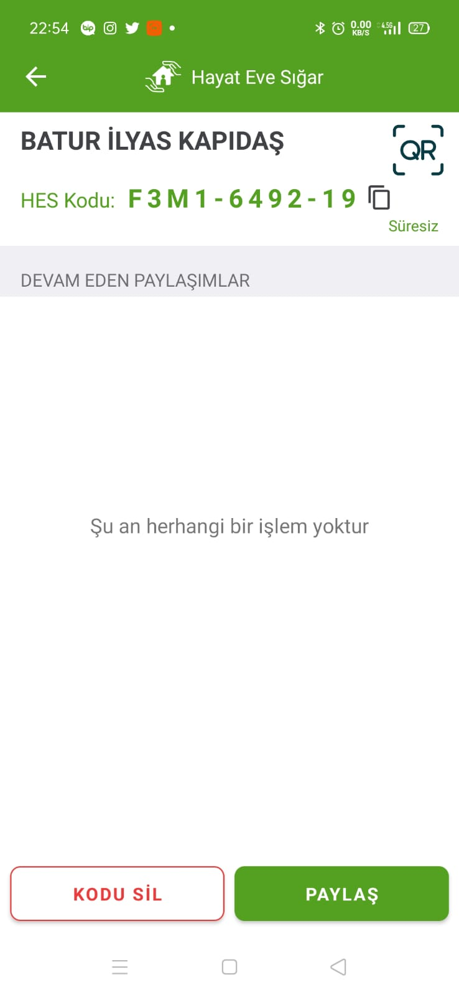
Hayat Eve Sığar (HES) Kodu Nedir?
ABECE DEDECE
5-Oluşturulan Size özel bu HES kodunu seyahat ve ziyaretlerde sizden istendiğinde bu kodu vererek paylaşabilirsiniz.

Slide 10
Hayat Eve Sığar (HES) Uygulaması
6-HES Koduna daha kolay paylaşmak için QR koda sağ üst köşeden çevirerek sizden talep edenlere paylaşabilirsiniz.
ABECE DEDECE

Slide 11
Hayat Eve Sığar (HES) Uygulaması
7-HES Kodu sorgulamasında sistem aşağıdaki gibi sonuçlar verecektir. Çıkan sonuca göre kurum ve işletmeler süreci yöneteceklerdir.

Slide 12
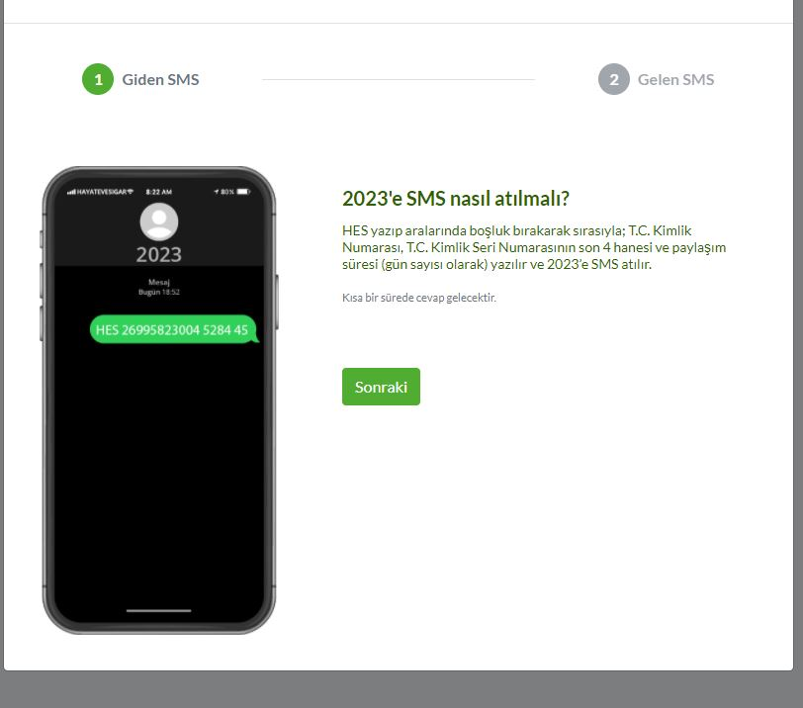
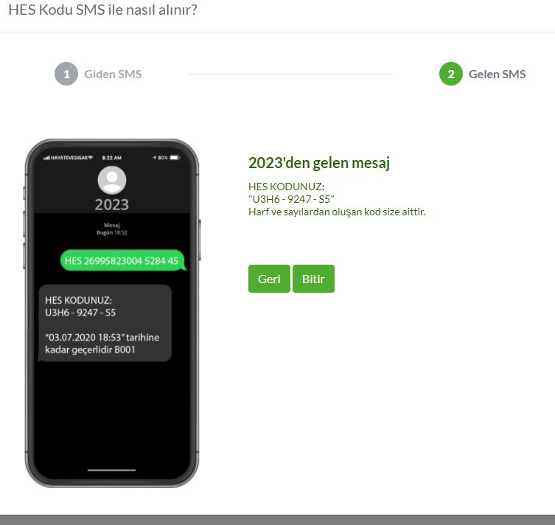
Hayat Eve Sığar (HES) Uygulaması
Akıllı (android/ios) Telefonu Olmayan Çalışan/Vatandaşların HES KODU ALMA /GÜVENLİ ALAN İşlemleri
2023 kısa numarasına göndereceğiniz SMS ile HES yazıp aralarında boşluk bırakarak sırasıyla; T.C. Kimlik Numarası, T.C. Kimlik Seri Numarasının son 4 hanesi ve paylaşım süresi (gün sayısı olarak) yazarak ve 2023’e SMS göndererek,
e-Devlet üzerinden HES Koduna ait işlemler; üretme, silme, sorgulama ve detaylarını görüntüleme işlemleri gerçekleştirebilirsiniz.
Aileler 18 yaş altı çocuklar için HES kodunu e-Devlet üzerinden oluşturabilir.

Slide 13
Hayat Eve Sığar (HES) Uygulaması
İşletmelerde ve Mekanlarda ‘’Güvenli Alan ‘’ Seçeneğinin Kullanımı
"GÜVENLİ ALAN" NASIL KULLANILIYOR?
AVM, işyerleri,kafeler,düğün salonları, toplu taşıma, marketler vb. alanlarda kullanılabilen bu özellikte önemli olan Hayat Eve Sığar uygulaması içindeki “Kare Kod” alanından karekodu oluşturup çıktısını almak. Amaç belirlenen hizmet alanı büyüklüğüne göre içeride bulunabilecek maksimum müşteri/vatandaş sayısını size iletmek.

Slide 14
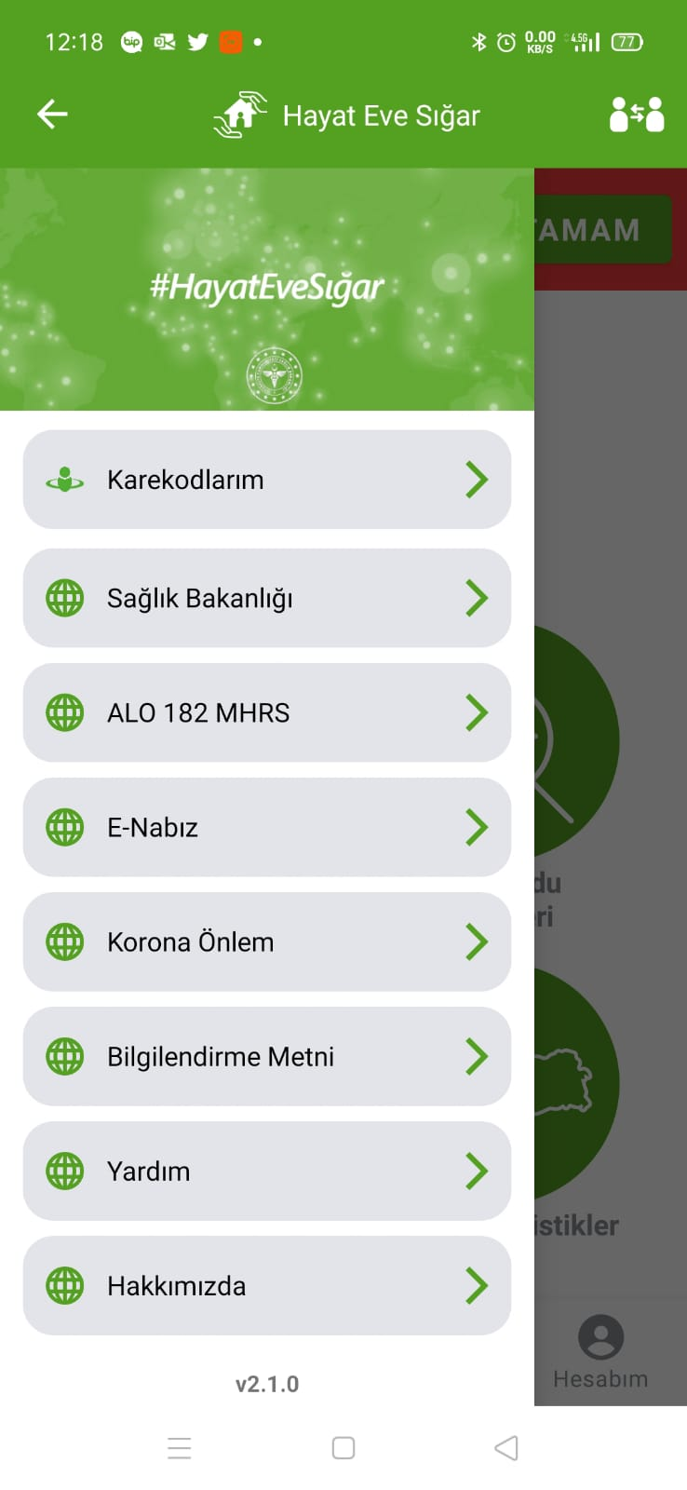
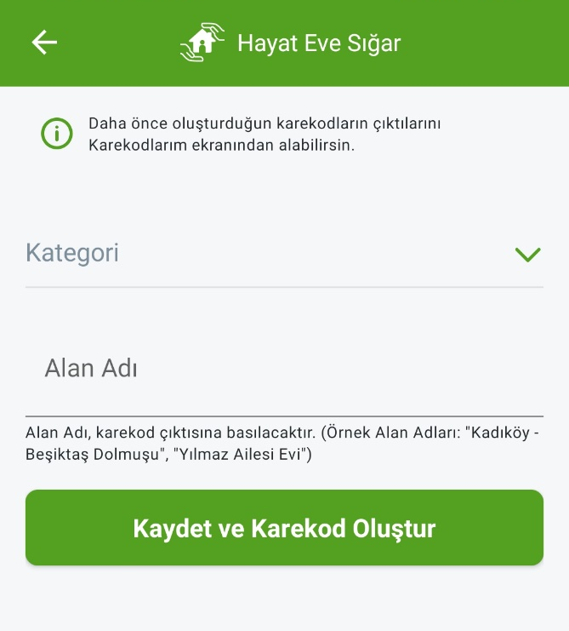
Hayat Eve Sığar (Güvenli Alan)
1
Uygulamanın sol üst kösesinden; Kurum ve iş yerleri Karakod oluşturmak için burada işlem yürüteceklerdir
2
İşyeri, Eğitim, Sağlık, Diğer kurum hizmet özelliğine göre kategori seçilecek
Kurumun, işyerinin veya alanın resmi adı yazılacak. Örnek: Karaman İl Sağlık Müdürlüğü

Slide 15
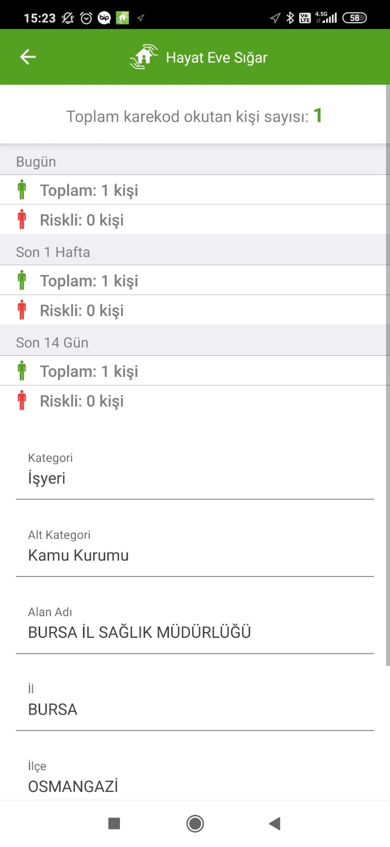
Hayat Eve Sığar (HES) Kodu Nedir?
3
4
Oluşturulan Karekod çıktısı alınarak kurumun /işyerinin kontrollü giriş kapılarına asılacaktır.

Slide 16
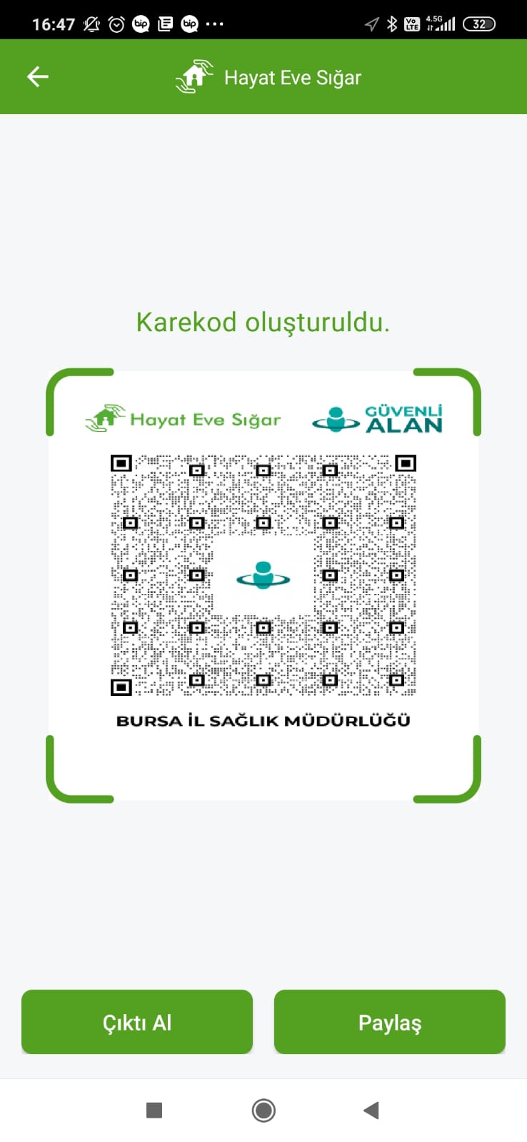
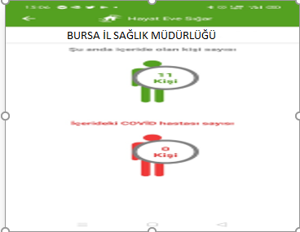
Hayat Eve Sığar (HES) Güvenli Alan
Basılan bu karekod, ilgili kontrollü giriş noktalarına asılarak ziyaretçilerin/personelin akıllı telefonlarına yükledikleri HES uygulaması üzerinden bunu okutması ile çalışacaktır. Hem ilgili kurumun/işyerinin sorumluları hem de kodu okutan vatandaş/personel, işyerine giren kişi sayısı ile riskli kişi sayısını anında görülebilecektir. Ayrıca işletmelerde yetkili personel ve denetimlere gelen denetim ekipleri işletme ve kurumun içeriye alabileceği kapasitesinin aşılıp aşılmadığı bu uygulama ile kontrol edilecektir. Uygulama kullanımında işletmeler/kurumlara girişlerde çalışanın/misafirin her girişişinde özellikle HES karekod okutulması yada HES kodu sorgulanması önem arz etmektedir.
5

Slide 17
Önce İnsan… Herkes için Sağlık…
Arz Ederim.

